Slide 1
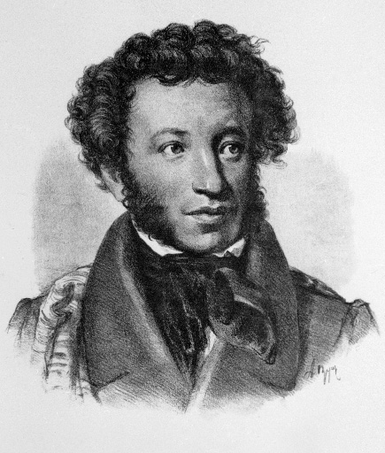
Александър С. Пушкин
1799 – 1837

Slide 2
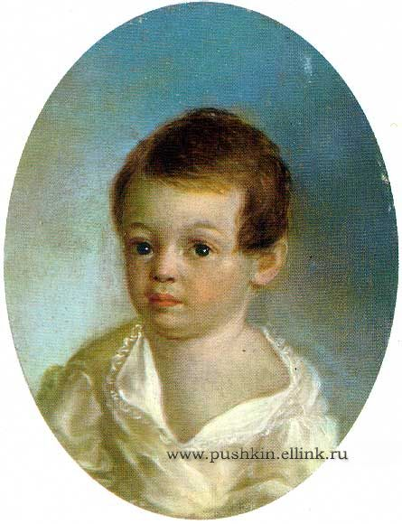
Семейна среда
Поетът е роден на 26.05.1799г. в Москва. Майката на Пушкин е от рода Ганибал. Прадядото на поета - Ибрахим Петрович Ханибал - е етиопец, изпратен при Петър I от руския посланик в Константинопол. Чичо му – Василий Пушкин - също е поет и е от кръга на поета Карамзин. Кръстен е на 19 юни в църквата „Богоявление“ в Елохово. През летните месеци на 1805-1810 година той прекарва при своята баба по майчина линия Мария Ганибал в село Захарово край Звенигород. Детски впечатления от този период са отразени в някои от ранните му стихотворения, като „Монах“ (1813), „Бова“ (1814), „Послание к Юдину“ (1815), „Сон“ (1816). Баба му пише за него, че има непостоянни настроения и е умен и обича книгите, но се учи зле.

Slide 3
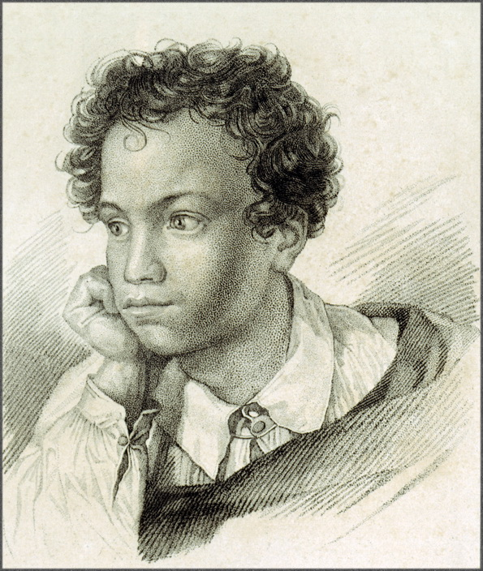
Периоди в живота и творчеството на поета – Лицейски период 1811 – 1817 г.
През есента на 1811 година Александър Пушкин постъпва в новооткрития Императорски царскоселски лицей в днешния град Пушкин. Там той преживява Наполеоновата война от 1812 година и за пръв път показва своя поетически талант. В Царскоселския лицей Пушкин пише множество стихотворения, вдъхновени от френските класически поети от XVII-XVIII век, които познава още от детството си. Любимите му автори през този период са Волтер и Еварист Парни. Влияние му оказвати руските поети Константин Батюшков и Денис Давидов, най-влиятелният руски романтик Василий Жуковски и сатириците Денис Фонвизин и Александър Радишчев.
През юли 1814 година Александър Пушкин за пръв път публикува свое произведение — стихотворението „К другу-стихотворцу“ е отпечатано в московското списание „Вестник Европи“, подписано с псевдонима Александр Н.к.ш.п..Стихотворението „Воспоминания в Царском Селе“ е оценено високо от известния поет Гавриил Державин, пред когото Пушкин го чете по време на събитие в началото на 1815 г.

Slide 4
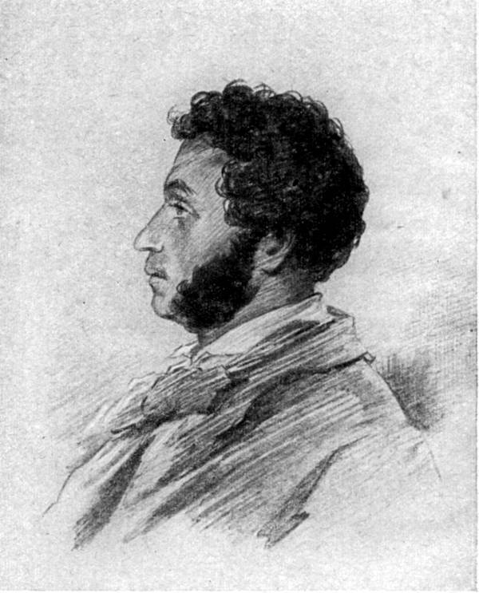
Петербургски период 1817 – 1820 г.
Служи в Министерството на външните работи.
Членува в дружествата като “Арзамас” и “Зелената лампа” ( кръжок на декабристите).
Създава поемата “Руслан и Людмила”.
Пише стихове за духовната свобода, за гражданската свобода, за властта на царя и крепостното право и заради тези стихове е заточен през 1820г. на юг – в Одеса и Кишинев.

Slide 5
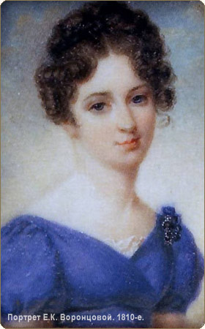
Период на южно заточение 1820 – 1824 г.
Югът е белязан с противоречив смисъл – това е пространство на несвободата, а от друга страна е убежище за романтичната натура (влияние на Байрон).
Крим, Кавказ, Гърция се осмислят като свят на виното, любовта, свободата.
Пише романтическите си поеми – “Кавказки пленник”, “Бахчисарайски фонтан”, “Цигани”.
Започва романа “Евгений Онегин”.
Пише лирическите творби – “Демон”, “Кинжал” и др.
Има любовна афера с полската красавица и тайна агентка Каролина Собанска, с Амалия Ризнич и с жената на своя началник граф Воронцов – Елизавета Воронцова. Заради тази си авантюра е уволнен.

Slide 6
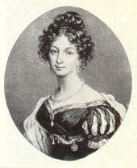
Времето в Михайловское 1824 – 1826 г.
Прекарва времето в самота под домашен арест до 1826г.
Среща Анна Павловна Керн, на която посвещава стихотворението “На А. П. Керн”.
1825г. избухва въстанието на декабристите в Петербург, което следи с тревога.
Среща се с новия цар Николай I и е поставен под негова опека.
Пише стихотворенията “Зимна вечер”, “Анчар”, “Зимен път”, трагедията “Борис Годунов”, поемите “Полтава”, “Медният конник”.

Slide 7
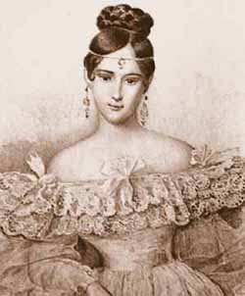
Завръщане в Петербург
Строг надзор и цензура на тайната полиция;
1830г. – заминава за семейното имение в Болдино – тук завършва романа “Евгений Онегин”, пише малките трагедии “Пир по време на чума”, “Каменният гост”, “Моцарт и Салиери”, “Скъперникът рицар” и “Повестите на Белкин”, повестта “Дама пика”, стихотворението “Паметник”;
1831 – венчава се за красавицата Наталия Гончарова.

Slide 8
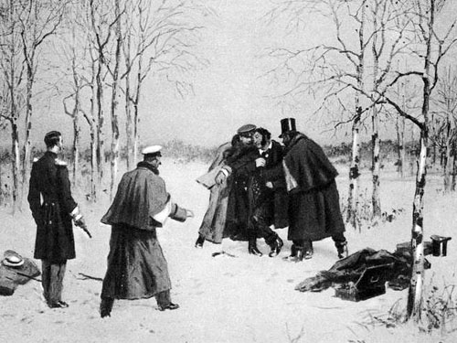
Трагичният край
Дуелът с французина Дантес – 26.01.1837г. при Чорная речка;
Смъртта на поета на 29.01.1837.

Slide 9
Пушкинови прозрения
В изкуството не трябва суета, то длъжно е да бъде величаво.
Хвала и клевета прощавай равнодушно и с глупавия не спори.
Блажен е, който съумее на младини да бъде млад/ и който с времето съзрее.
За възраст любовта не пита.
Зачакал слава, добрини, напред се вглеждам без боязън.

Slide 10
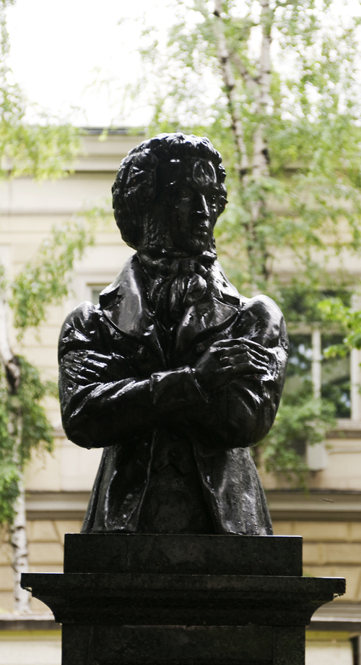
Магнетизмът на гения
Съчетава романтизъм и реализъм в руската класическа литература;
Интерес към фолклора, Библията и други култури;
Музикалност на стиховете, точни рими;
Осъществява преход от преклонение пред античността към осмислянето на националноосвободителните движения.

